Slide 1
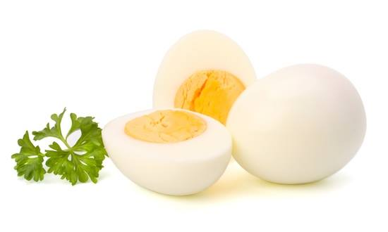
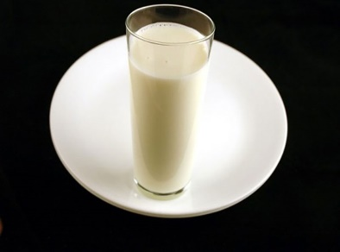
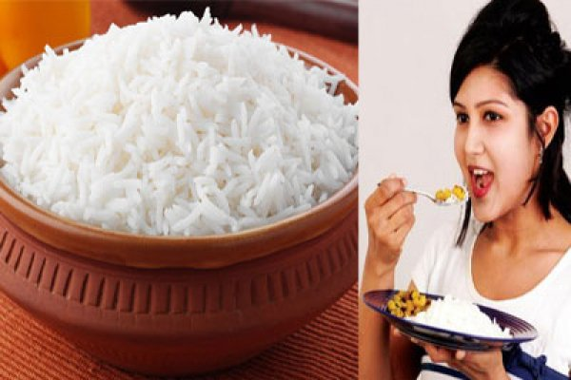
আজকের পাঠে সবাইকে
সবাইকে লাল গোলাপ
শুভেচ্ছা
শুভেচ্ছা

Slide 2


উপস্থাপনায়
পাঠ পরিচিতি
শ্রেনিঃ তৃতীয়
বিষয়ঃ প্রাথমিক বিজ্ঞান
পাঠঃ খাদ্য
পাঠের অংশঃ খাদ্য ওপুষ্টি
তারিখঃ
নার্গিস আক্তার
সহকারি শিক্ষক
ফজু খলিফা কান্দি সরকারি প্রাঃ বিদ্যালয়।
শিবচর, মাদারিপুর।
nargisat1981@gmail.com

Slide 3
পূর্ব জ্ঞান যাচাই
    আমরা কি খেয়ে বেঁচে থাকি ?
    আমরা যা খাই তা কোথা থেকে পাই?
খাদ্য থেকে আমারা কি পেয়ে থাকি?

Slide 4
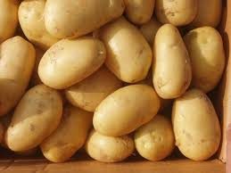
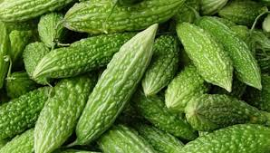
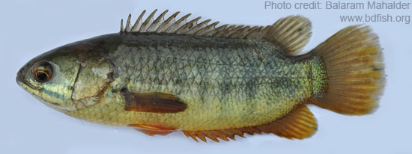
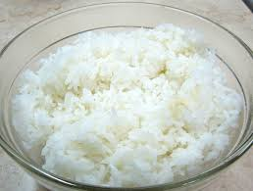
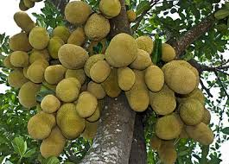
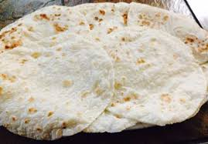
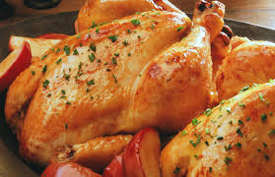
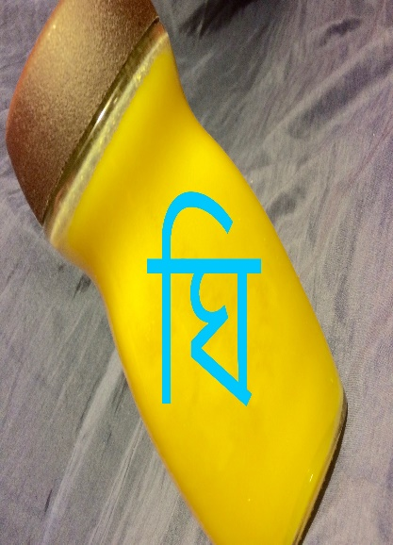
ছবিতে কি কি দেখছো?
বিভিন্ন খাদ্য
ডিম
আলু
দুধ
করলা
মাছ
ভাত
কাঁঠাল
রুটি
মুরগির মাংস
ঘি

Slide 5


খাদ্য ও পুষ্টি
আজকের পাঠ

Slide 6
শিখনফল
এই পাঠ শেষে শিক্ষার্থীরা-
৮.১.১ – পুষ্টি কি তা বলতে পারবে;
৮.২.১ - পুষ্টি অনুযায়ী খাদ্যের শ্রেণি বিভাগ করতে পারবে।

Slide 7
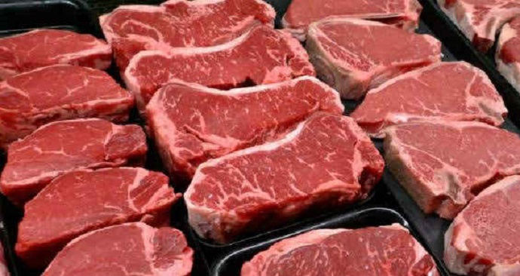
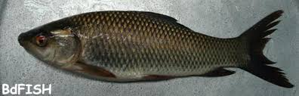
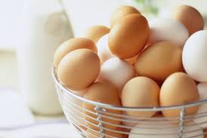
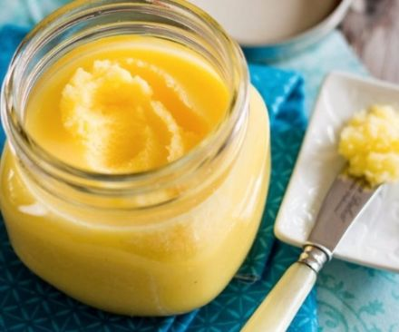
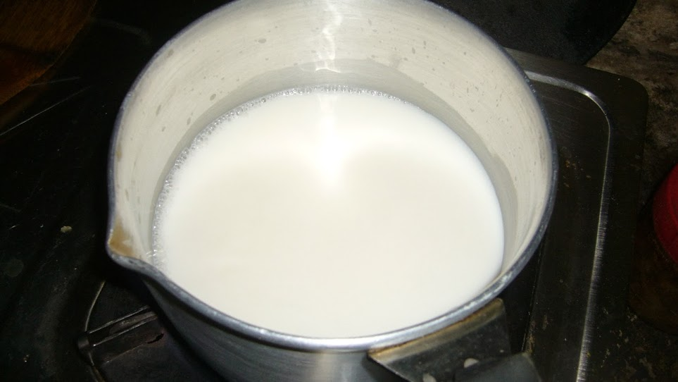
চিত্রে এ সব খাদ্যের উৎস কোথা থেকে পাই?
গরুর মাংস
মুরগীর মাংস
মাছ
ডিম
ঘি
দুধ
উপরের এ সব খাদ্যের উৎস প্রাণী থেকে পাই ।

Slide 8
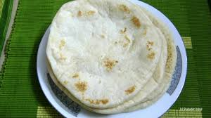
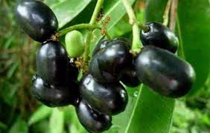
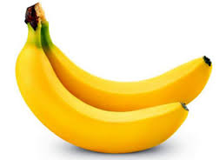
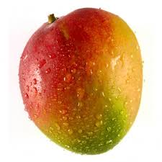
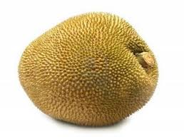
চিত্রে এ সব খাদ্যের উৎস কোথা থেকে পাই?
ভাত
আলু
রুটি
জাম
শাক-সবজি
কলা
আম
কাঁ ঠাল
এই খাদ্যগুলোর উৎস উদ্ভিদ থেকে পাই।

Slide 9
তোমাদের খাতায় ডান দিকের মত ছক তৈরী করে উপরের খাদ্য গুলোকে সাজাও।
প্রাণী থেকে পাওয়া খাদ্য | উদ্ভিদ থেকে পাওয়া খাদ্য

Slide 10

একক কাজ
আমি সবাইকে পাঠ্যাংশটি পড়তে দিব ।

Slide 11
মানুষ তার খাদ্য থেকে প্রয়োজনীয় শক্তি পেয়ে থেকে। খাদ্য আমাদের বৃদ্ধি এবং কাজ করার প্রয়োজনীয় শক্তি যোগায় । পুষ্টি হলো জীবদেহের বৃদ্ধি ও বেঁচে থাকার জন্য প্রয়োজনীয় সকল উপাদান । আমাদের খাদ্যে আমিষ,শর্করা এবং চর্বি হচ্ছে প্রধান পুষ্টি উপাদান। এছাড়াও রয়েছে ভিটামিন ও খনিজ লবন।

Slide 12

জোড়ায় কাজ
উদ্ভিদ ও প্রাণী থেকে আমরা কি
কি পাই তার একটি তালিকা তৈরী কর।

Slide 13
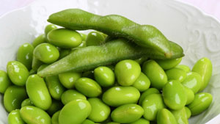
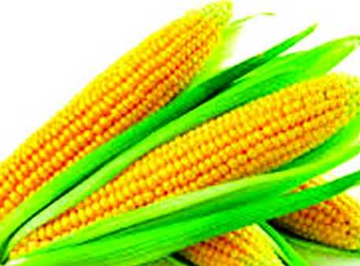
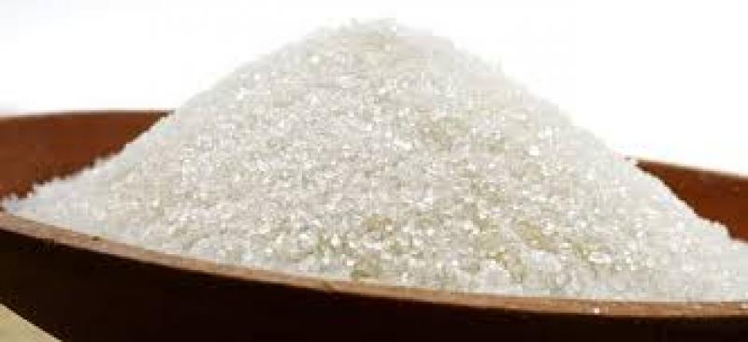
আমিষ জাতীয় খাদ্য
শর্করা জাতীয় খাদ্য

Slide 14
পুষ্টি
শর্করা
আমিষ
ভাত আলু রুটি চিনি
মাছ,ডিম,মাংস সিম

Slide 15

দলঃ ক
দলঃ খ
পুষ্টি উপাদান | কাজ
আমিষ
পুষ্টি উপাদান | কাজ
শর্করা
নির্দিষ্ট খাদ্যের নাম
আমিষ
নির্দিষ্ট খাদ্যের নাম
শর্করা

Slide 16

এসো আমরা পাঠ্য বইয়ে সাথে মিলিয়ে পড়ি

Slide 17
এসো উওর গুলো মিলাই
        পুষ্টি উপাদান কাজ
আমিষঃ দেহের মাংসপেশির ক্ষয়পূরণ ও রক্ত তৈরী এবংরক্ষাণাবেক্ষণ করে।
শর্করাঃ কাজ করার প্রয়োজনীয় শক্তি পাওয়া যায়।
আমিষঃ দুধ, মাংস, ডিম, সিম, মাছ
শর্করা: ভাত, আলূ, রটি, চিনি, ভূট্টা

Slide 18
মূল্যায়ন
১। পুষ্টি কি ?
২। দুইটি পুষ্টি উপাদানের নাম লিখ?
৩। কোন কোন উপাদান থেকে আমরা সর্করা পাই?

Slide 19
সবাইকে ধন্যবাদ

